Slide 1
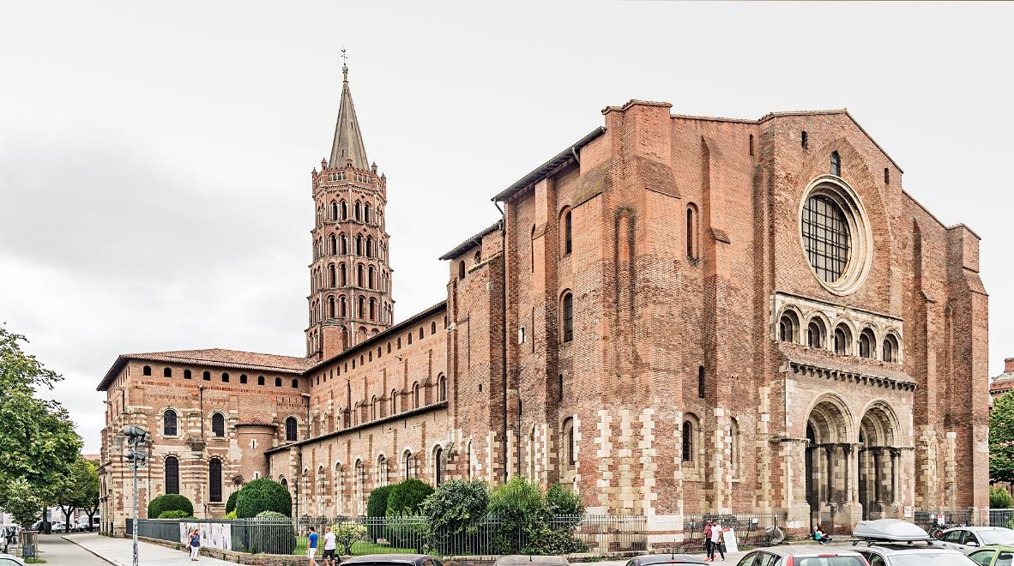
L’Eglise Saint – Sernin à Toulouse N°4 Et fin
Et La Ville De Toulouse

Slide 2
La basilique Saint-Sernin est le plus important édifice religieux catholique de Toulouse, chef-lieu de la région Occitanie. Elle se situe au cœur de la place du même nom, dans le secteur 1 de la ville. C'est une des plus grandes églises romanes conservées en Europe, avec la cathédrale de Spire, en Allemagne, et la cathédrale de Saint-Jacques-de-Compostelle, en Espagne.
La basilique fut bâtie à la fin du xie siècle pour abriter les reliques du premier évêque de Toulouse, saint Saturnin (devenu Sarnin ou Sernin en occitan), l'un des premiers et plus vénérés martyrs chrétiens gallo-romains

Slide 3
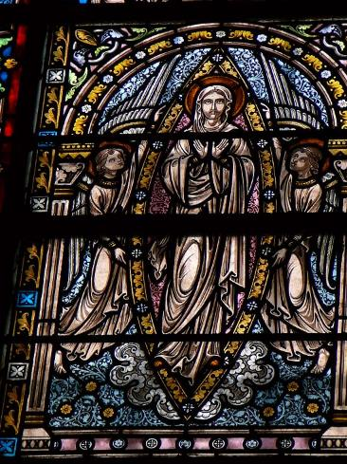
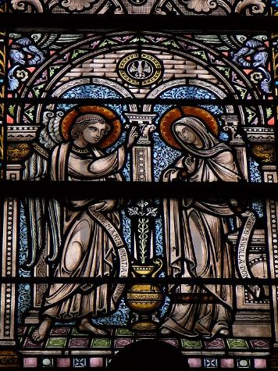
l'Annonciation
l'Assomption

Slide 4
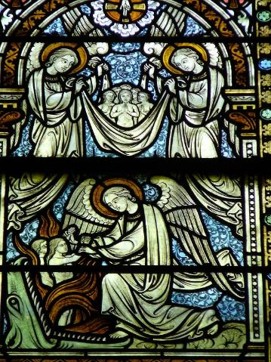
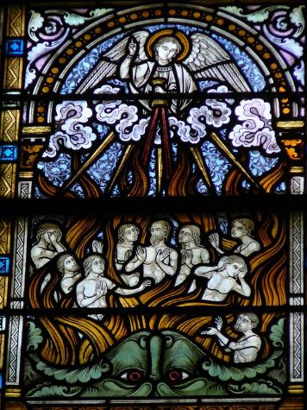
la gueule de l'enfer
la gueule de l'enfer

Slide 5
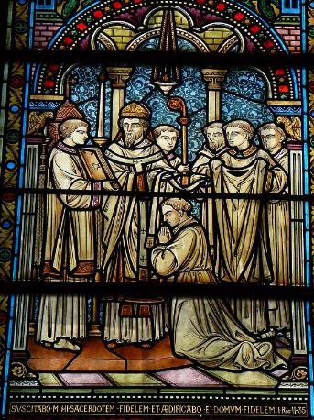
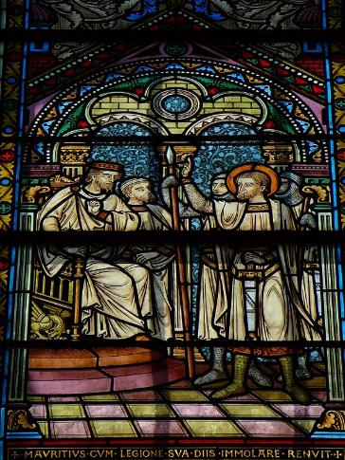
Saint Maurice
?

Slide 6
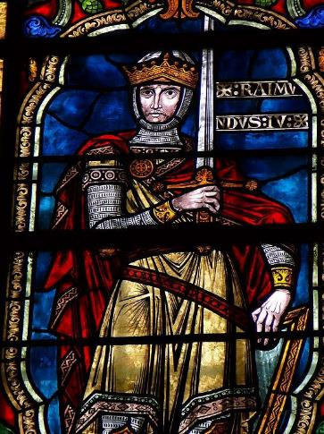
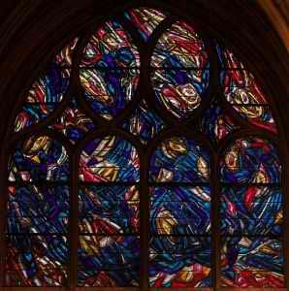
Raymond IV de Toulouse

Slide 7
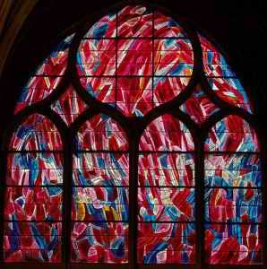
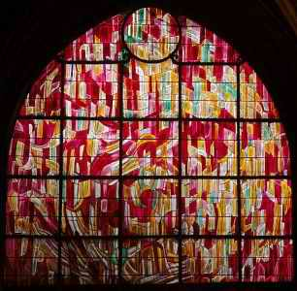

Slide 8
La ville de Toulouse était également le chef-lieu de l'ancienne région Midi-Pyrénées jusqu'à sa disparition au 1er janvier 2016. Au ve siècle, elle était aussi la capitale du royaume wisigoth1, une des capitales (du VIIe au ixe siècle) du royaume d'Aquitaine, capitale du comté de Toulouse fondé en 852 par Raimond Ier et capitale historique du Languedoc2.
Ville à l'architecture caractéristique des cités du Midi de la France3, Toulouse est souvent surnommée « la ville rose » en raison de la couleur du matériau de construction traditionnel local, la brique de terre cuite. Le développement de la culture de la violette de Toulouse au xixe siècle en fait un emblème de la ville et lui vaut le surnom de « cité des violettes »4. Elle est aussi, beaucoup plus rarement, surnommée la « cité Mondine » (la Ciutat Mondina en occitan), en référence à la dynastie des comtes de la ville, souvent nommés Raymond5.

Slide 9
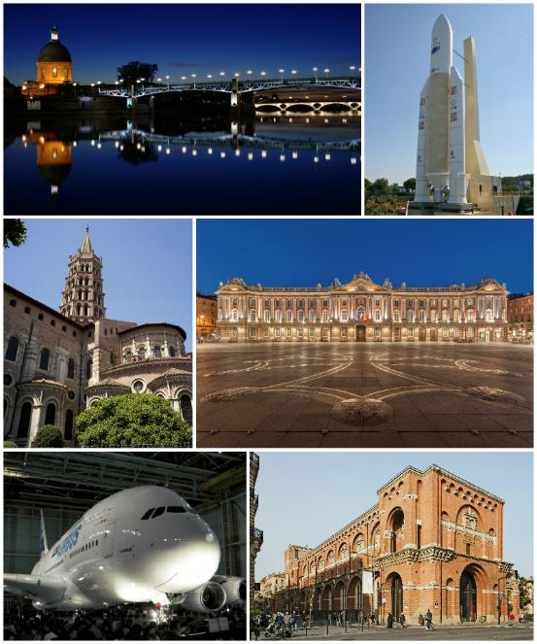
De haut en bas et de gauche à droite: Pont Saint-Pierre de Toulouse, Ariane 5 (Cité de l’Espace), Basilique Saint-Sernin de Toulouse, Place du Capitole de Toulouse, Airbus A380, Musée des Augustins de Toulouse

Slide 10
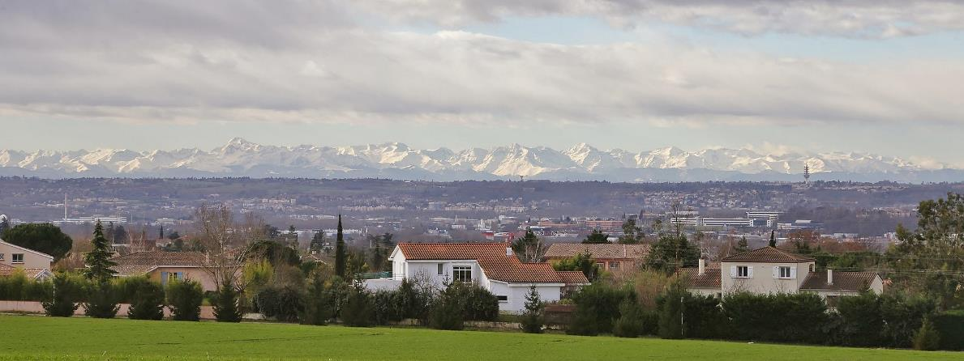
Vue sur les Pyrénées depuis Toulouse (Balma).

Slide 11
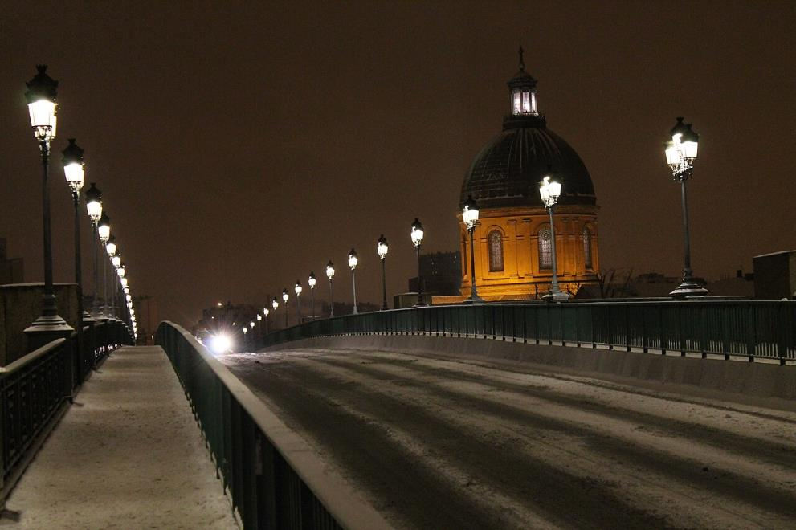
Le Pont Saint-Pierre et le Dôme de la Grave enneigés en février 2012.

Slide 12
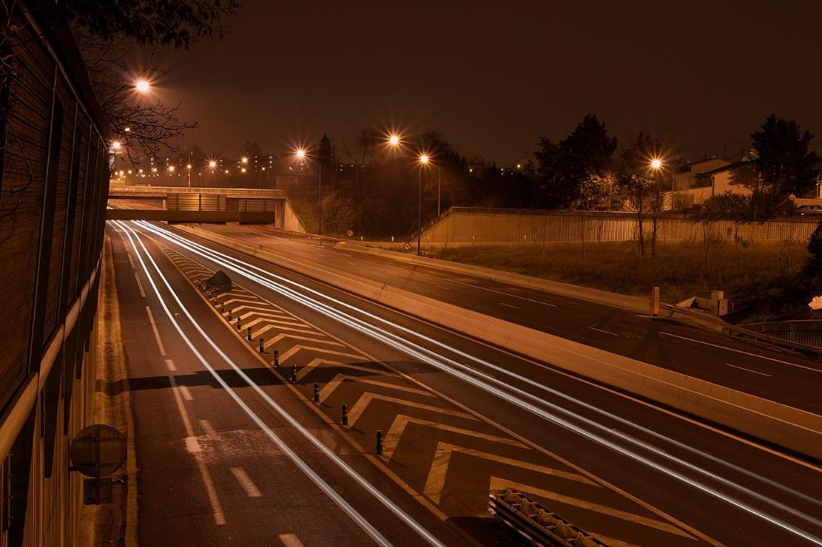
Une rocade de nuit dans le quartier de Jules-Julien (Toulouse), sur le sud du périphérique toulousain

Slide 13
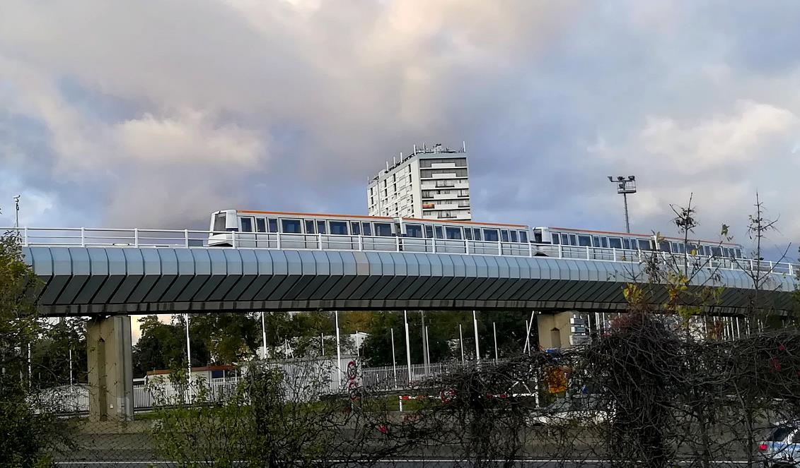
Une rame VAL 206 sur une portion aérienne de la ligne A du métro toulousain entre les stations Mirail – Université et Bagatelle.

Slide 14
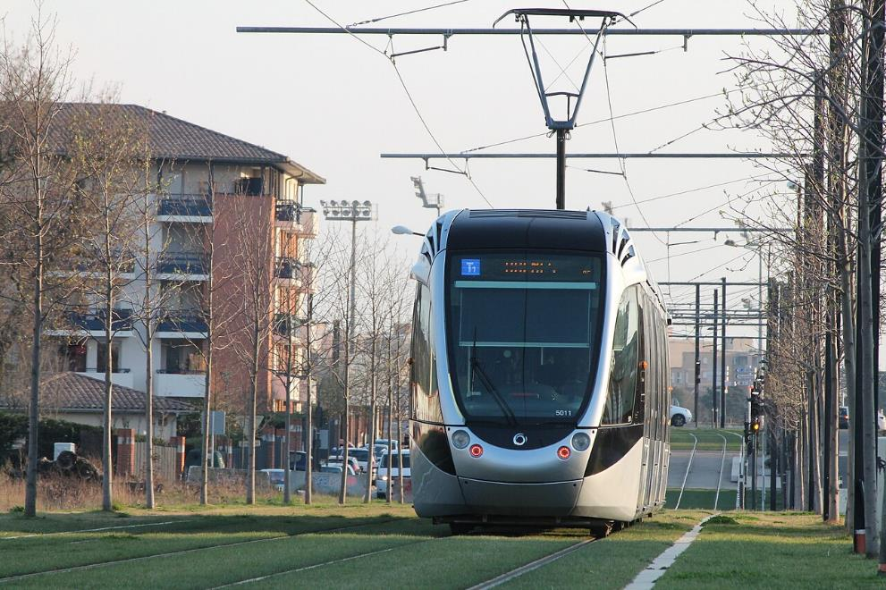
: La ligne T1 du tramway de Toulouse entre Zénith et Cartoucherie.

Slide 15
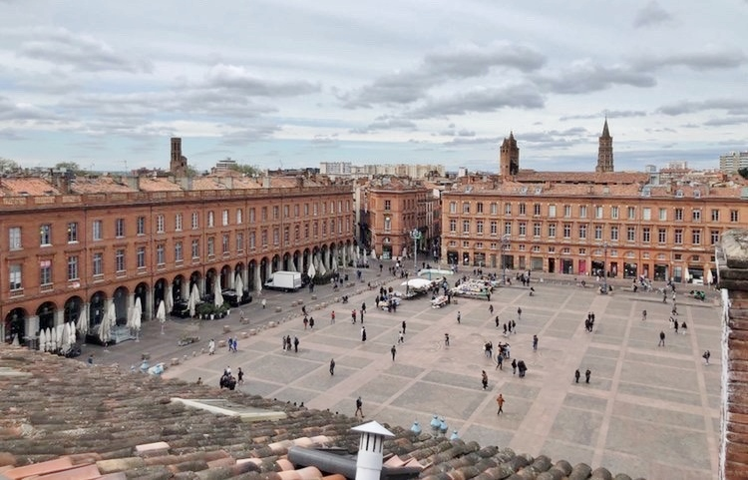
La place du Capitole a été conçue par Jacques-Pascal Virebent (première moitié du xixe siècle).

Slide 16
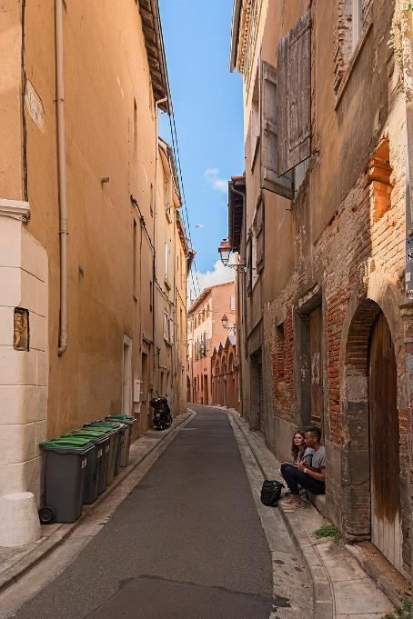
Rue de l'Homme-armé, dans le vieux Toulouse.

Slide 17
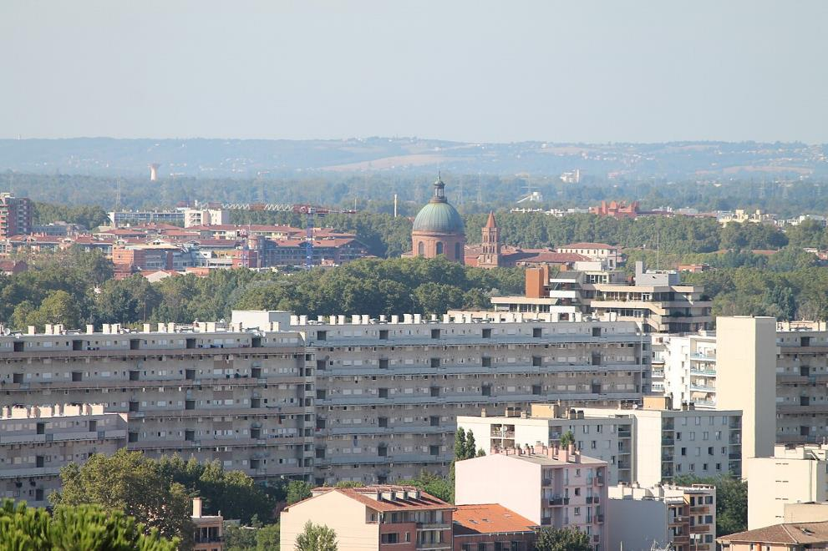
Vue sur les grands ensembles d'Empalot depuis Pech-David. En arrière-plan, le Dôme de la Grave.

Slide 18
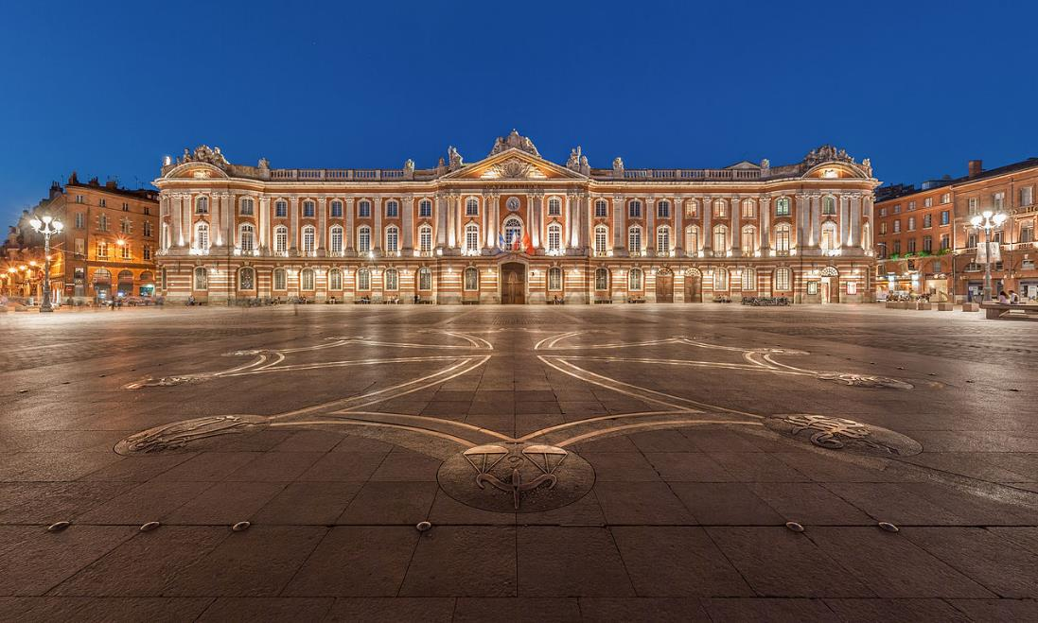
L'hôtel de ville de Toulouse, le Capitole de Toulouse , et sa place avec la croix occitane conçue par Raymond Moretti au sol

Slide 19
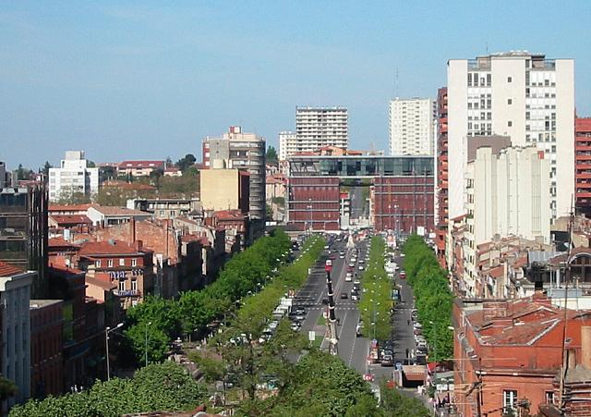
Allées Jean Jaurès and Médiathèque José Cabanis in Toulouse.

Slide 20
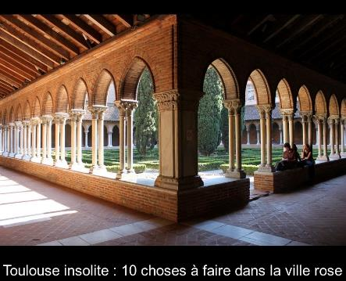
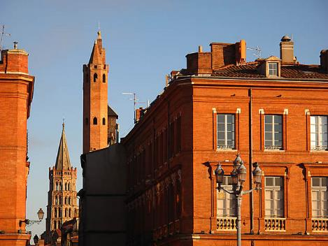

Slide 21
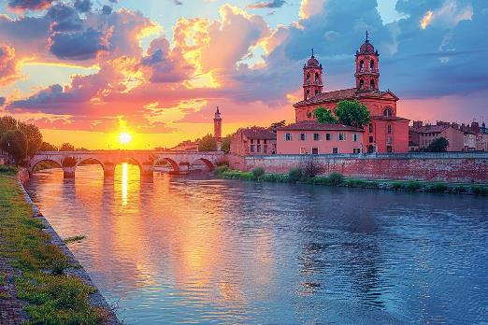
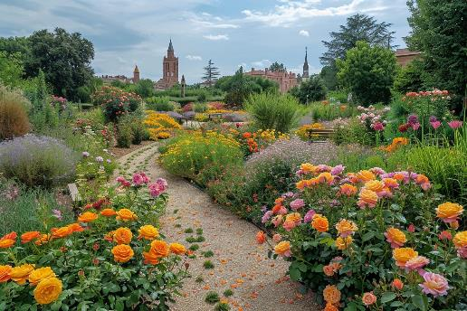

Slide 22
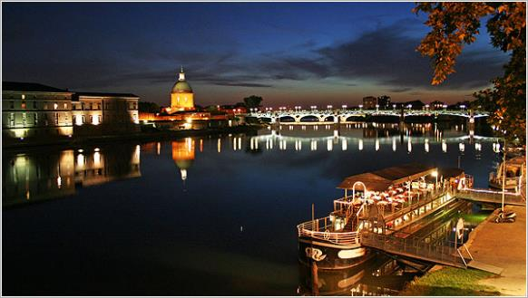
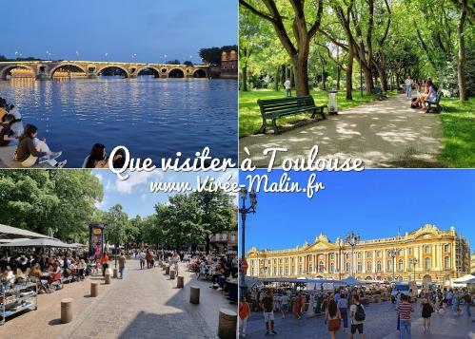

Slide 23
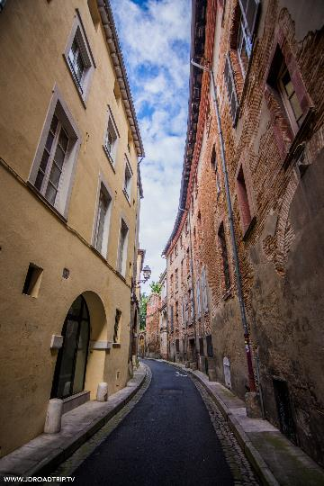
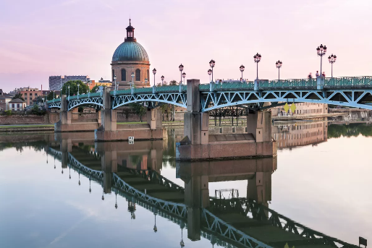

Slide 24
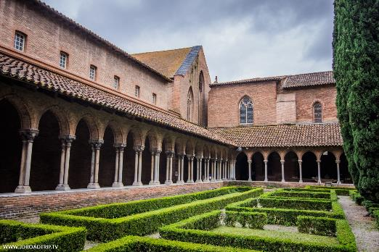
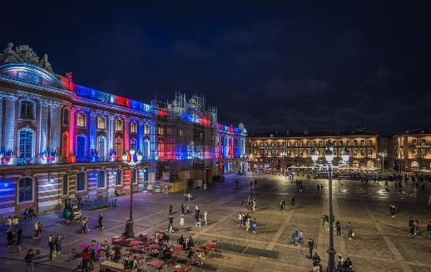

Slide 25
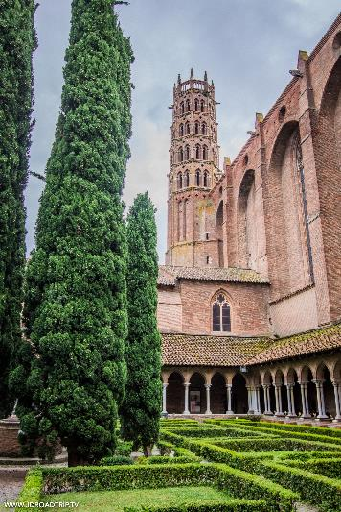
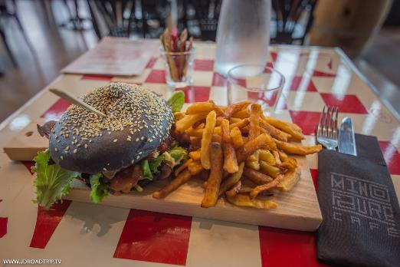

Slide 26
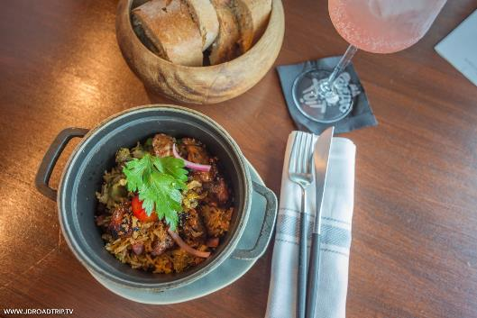
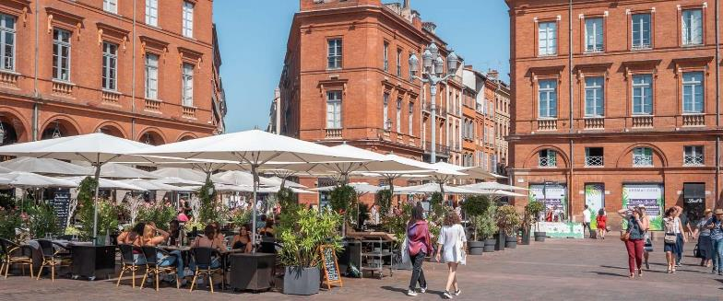

Slide 27
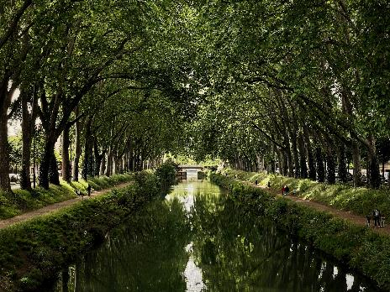
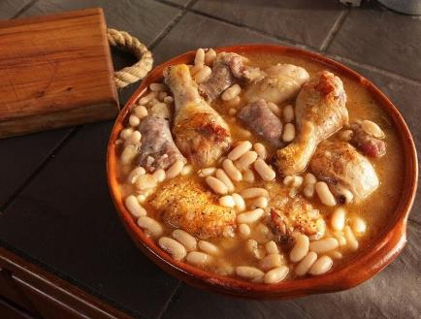

Slide 28
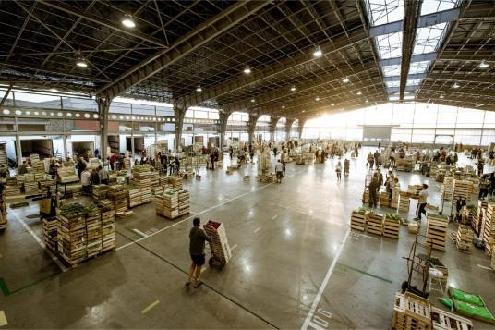
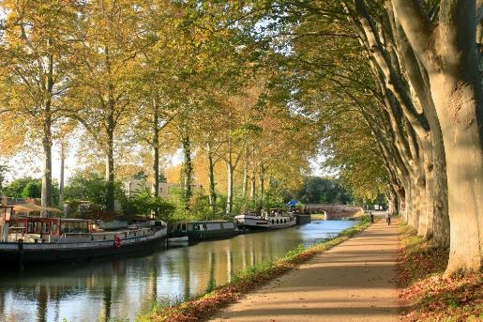

Slide 29
Lorient Vous A Présenté L’Eglise Saint Sernin
Et La Ville De Toulouse N°4 Et Fin
Les Images Et Le Son Du Net
Merci De Votre Visite
Daniel

